Slide 1

PLAY GROUND
ON AIR
Professor. 김경철
2013180049 김천기
2016182029 이소현

Slide 2
최종 목적과 흡사한 사진 1~2장?

Slide 3
CONTENTS
1. 연구 목적
2. 게임소개 및 특징
3. 구현 환경 및 기술
4. 타 제품과의 차별성
5. 역할분담 및 일정

Slide 4
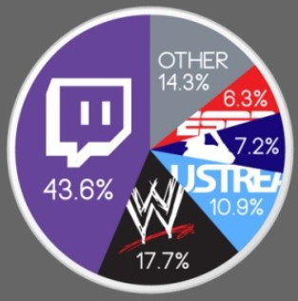
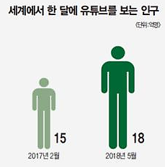
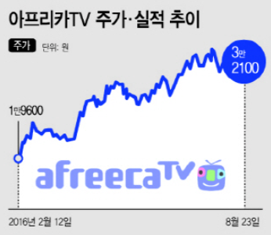
연구 목적
게임의 필요성
연 YouTube 약 4억, 트위치 210만, 아프리카TV 120만 명 (로그인기준) 의 사용자 가 있는 1인 미디어 플렛폼 시장이 엄청난 성장세를 보이고 있으며
그 중 게임이 차지 하고 있는 비율은 약 70% 로 많은 비중을 차지하고 있다.

Slide 5
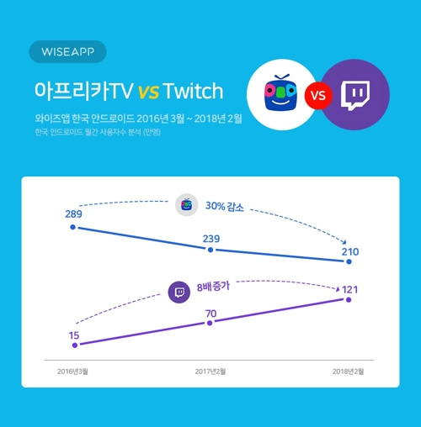

연구 목적
BUT !
확실한 수익성을 내고 있는 시장이 마련되어 있음에도 시장을 활용하는 게임이 나오지 않고 있다.
커지는 시장에 맞는 1인 미디어 플렛폼을 활용한 게임이 필요하다.
- 투표 기능 구현 게임은 있다. (ex. Slay the Spire]

Slide 6
E-sport 대회 중계 사진 , 수요증가 그래프

Slide 7
2. 게임소개 및 특징
이유->격투게임->

Slide 8
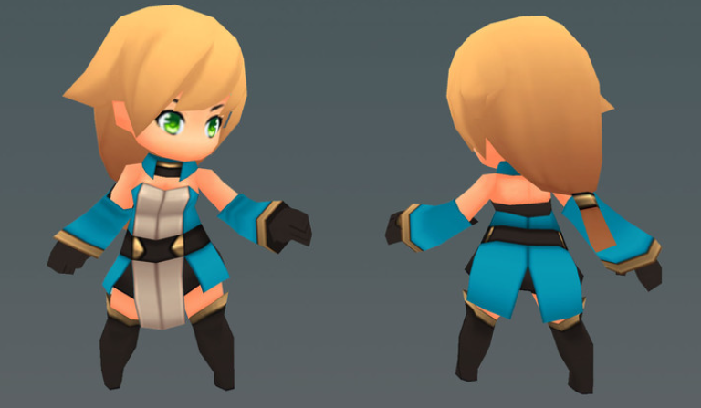
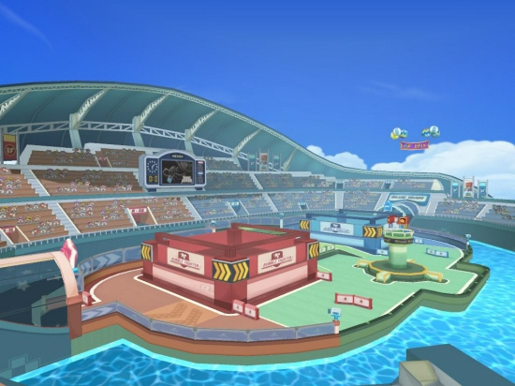
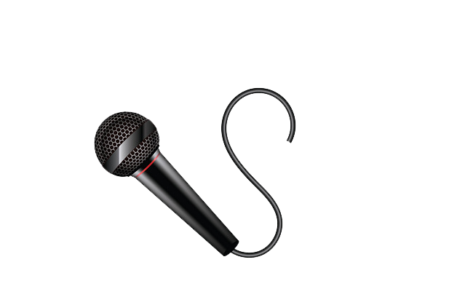
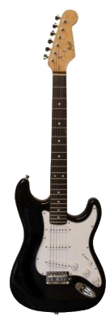
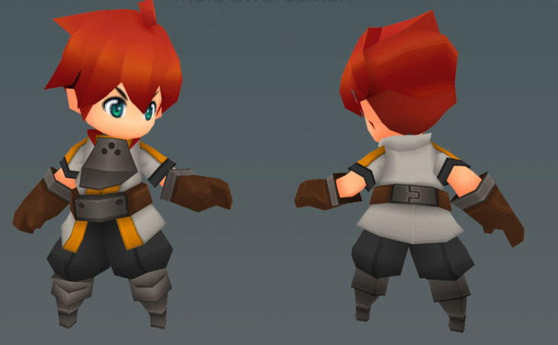
2. 게임소개 및 특징
캐릭터 컨셉
맵 컨셉

Slide 9
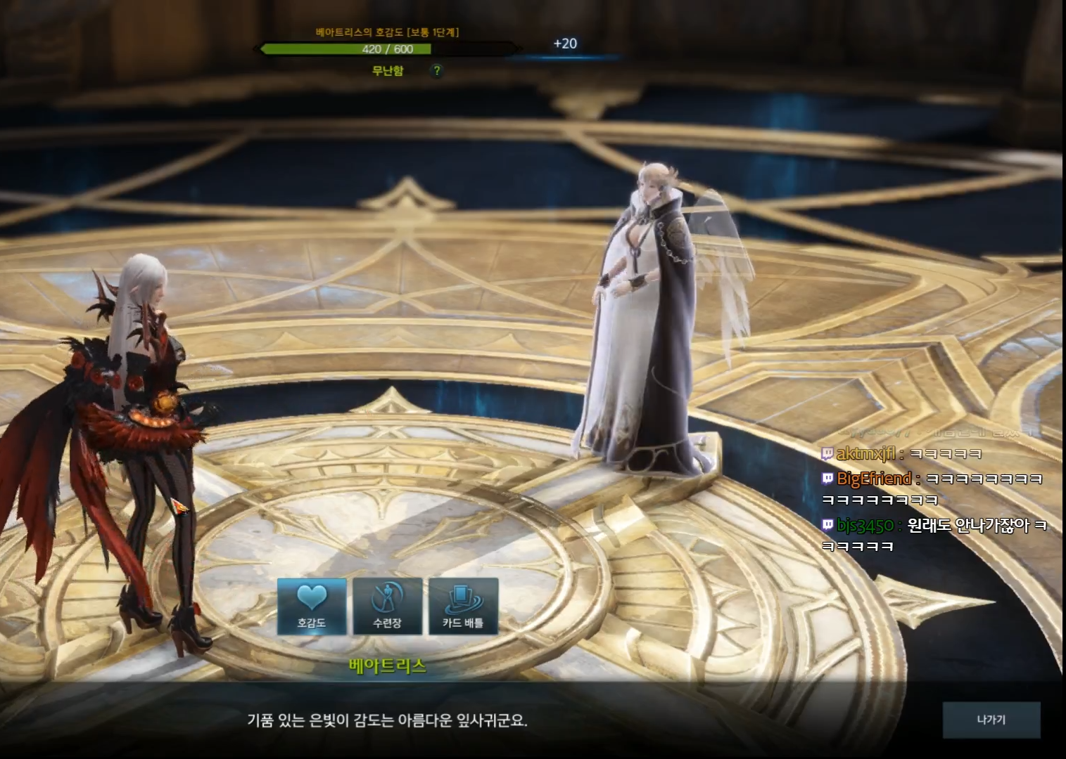

2. 게임소개 및 특징
Donation (후원) :
시청자들이 스트리머에게 후원을 하였을때 게임내 코인이 올라 상품을 살 수 있다.
트위치 채팅 :
실시간 채팅을 게임내 채팅으로 설정하여
스트리머와 시청자의 실시간 소통.

Slide 10
3. 구현 환경 및 기술
Visual Studio 2017 C++
DirectX 12 sdk
IOCP
트위치 방송 플렛폼 API
FBX sdk
PhotoShop
등등

Slide 11
4. 타 제품과의 차별성

Slide 12
5. 역할 분담 및 일정

Slide 13
첨부 링크

